Slide 1
МБОУ «Наурская СОШ №1»
«Школьная библиотека и её роль в образовательном процессе»
ст.Наурская, Чеченская Республика

Slide 2
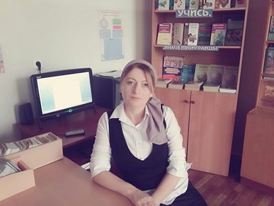
Да! Я люблю свою профессию И с каждым годом все сильней, Она похожа на поэзию, Хоть много будничного в ней, Она, как стих, не терпит серости, Не терпит косности и зла, Она еще в глубокой древности Талант и мудрость обрела
Образование: Высшее: СГА -Направление «Психология»
Дата прохождения аттестации 2009 г.
Общий стаж работы -20 л.
Стаж работы : в школьной библиотеке -6 л.

Slide 3
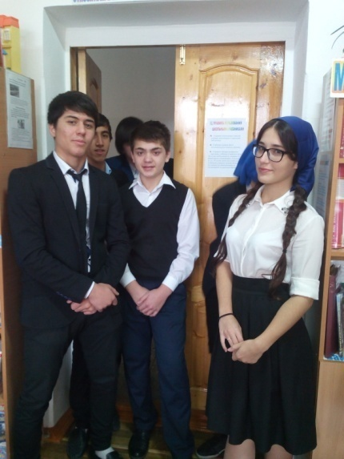
Режим работы библиотеки
с 8.30 до 15.30
Без перерыва
Суббота с 9.00 до 14.00
Четверг – метод. день
Санитарный день – 1 раз в месяц
График посещения библиотеки читателями
2кл. – вторник
3 кл.- среда
4 кл.- пятница
5 – 11 кл. понедельник - суббота

Slide 4
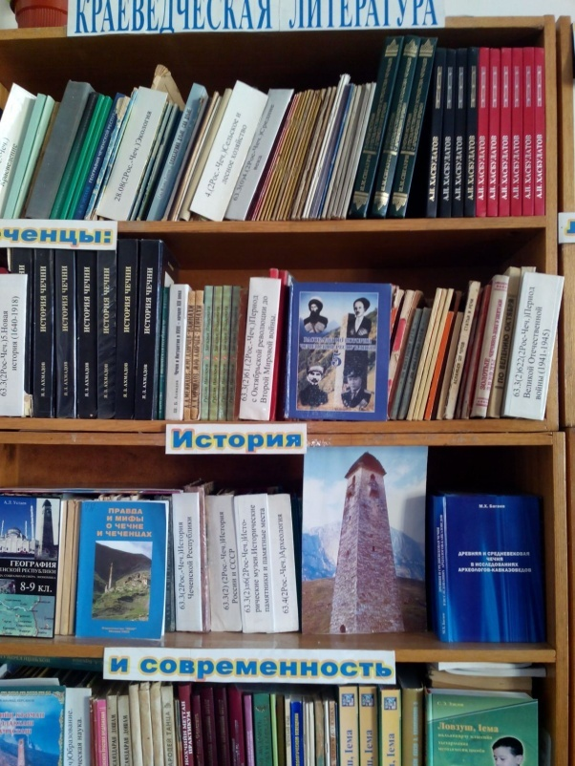
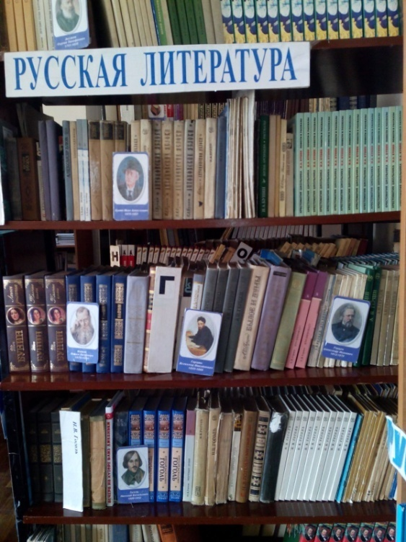
Краткая справка о библиотеке
Школьная библиотека МБОУ «Наурская СОШ №1» была образована в 1975 г.
Библиотека расположена на втором этаже здании. Занимает изолированное, приспособленное помещение общей площадью 78.4 кв.м.
Читателей: - 714
Посещаемость: - 15
Книговыдача: - 13746
Читаемость: - 19,25
Общий фонд: - 21077
Худ. лит: – 7012
Учебники: - 12072
Метод. Лит.: - 1993

Slide 5
«Люди перестают мыслить, когда перестают читать». Д. Дидро
Цели библиотеки: Создание условий для формирования информационной культуры участников образовательного процесса в условиях школьной библиотеки
Задачи:
Предоставление широкого гарантированного доступа ко всем источникам информации
Формирование информационной грамотности и культуры чтения учащихся
Организация мероприятий, воспитывающих культурное и социальное самосознание, содействующих эмоциональному развитию.
Обеспечение образовательного процесса учебной, методической, художественной литературой.
Организация комфортной библиотечной среды

Slide 6
ОСНОВНЫЕ ФУНКЦИИ БИБЛИОТЕКИ
Образовательная – поддерживать и обеспечивать образовательные цели, сформулированные в концепции школы и в школьной программе.(Учение)
Информационная – предоставлять возможность использовать информацию вне зависимости от ее вида, формата и носителя. (Развитие)
Культурная – организовывать мероприятия, воспитывающие культурное и социальное самосознание, содействующие эмоциональному развитию учащихся. (Воспитание)

Slide 7
Контрольные показатели
Библиотека востребована всеми участниками образовательного процесса (педагогами, учащимися и их родителями).
Ежедневно библиотеку посещают от 20 до 30 человек.
В течение учебного года библиотека обслуживает 714 читателей, выдает более 13746экз. различной литературы( включая книги, учебники, пособия, периодику диски.)

Slide 8
Общие документы:
Положение о библиотеке образовательного учреждения
Паспорт библиотеки
Правила пользования библиотекой
Функциональные обязанности педагога - библиотекаря.
Годовой план работы
Анализ работы
График работы библиотеки

Slide 9
Учетно-финансовая документация:
Книги суммарного учета;
Инвентарные книги учета художественного фонда;
Журнал регистрации и дублирования счетов и накладных;
Акты о проведении инвентаризации и проверок фонда;
Папка актов движения фонда (списание, передача и т.д.);
Копии бланков-заказов учебников за последние пять лет;
Журнал выдачи учебников по классам или индивидуальные формуляры;
Тетрадь учета книг, принятых взамен утерянных;
Тетрадь учета изданий в дар библиотеке;
Читательские формуляры.

Slide 10
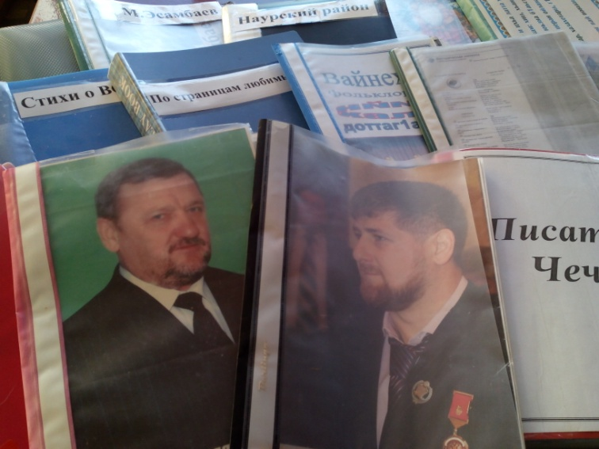
Справочно-библиографический аппарат:
Каталоги – систематический (предметный), алфавитный;
Тематические картотеки;
Картотека учебников;
Банки данных, тематические подборки;
Библиотека получает познавательные журналы и газеты для всех категорий пользователей Библиотека получает познавательные журналы и газеты для всех категорий пользователей

Slide 11
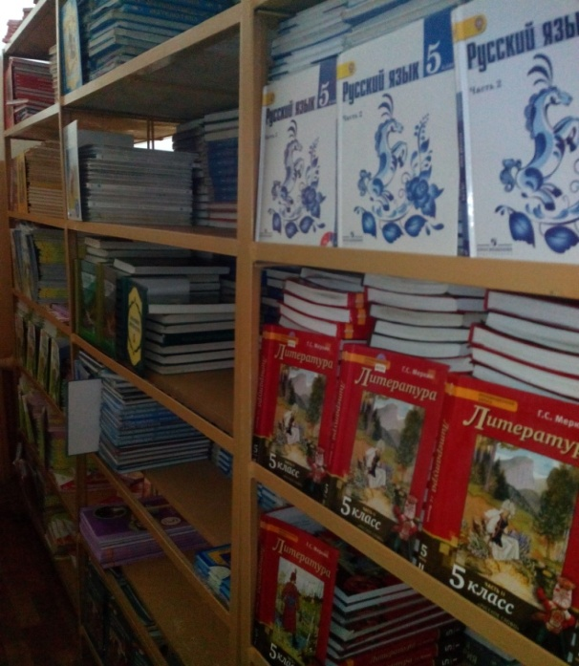
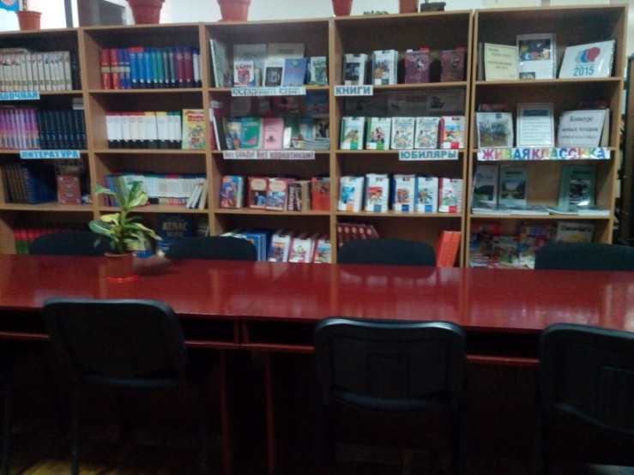
Где живут книги?
Вопрос интересный.
Мир там, наверно, очень чудесный.
Знаю, что это не дом, не аптека,
Это ведь школьная библиотека!
Абонемент
Читальный зал
Учебники

Slide 12
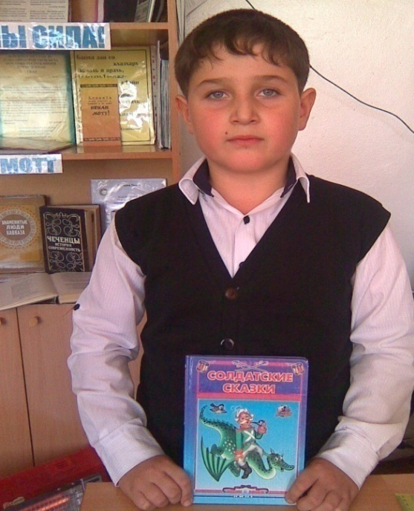
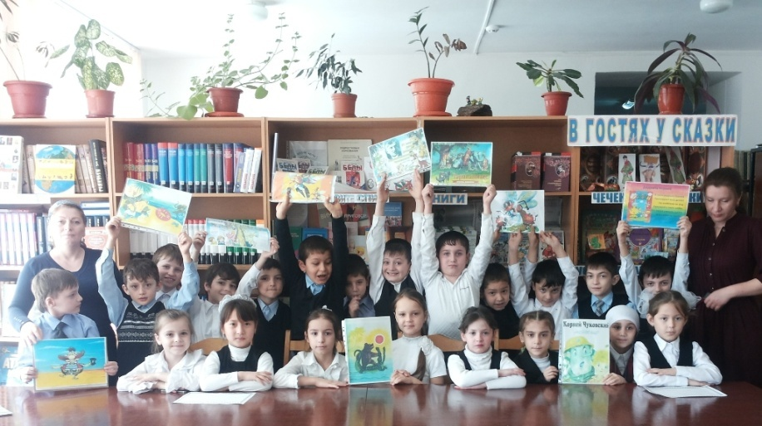
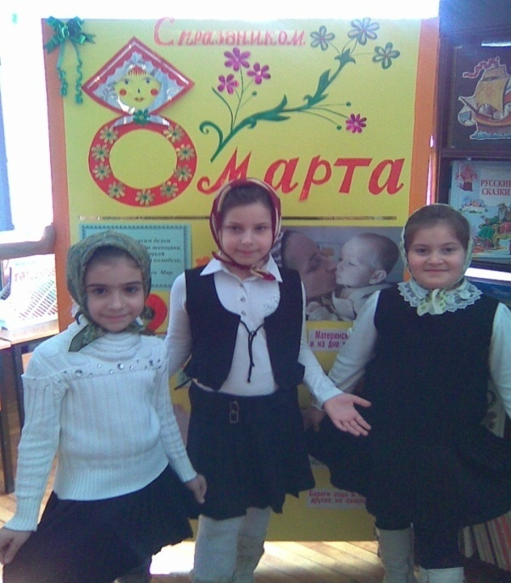
Основные формы работы
Индивидуальная
Групповая
Массовая

Slide 13
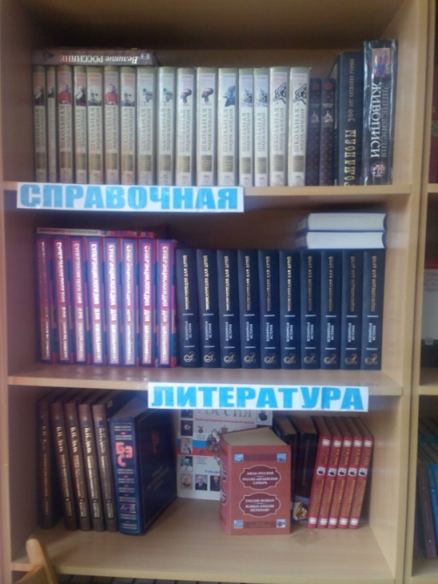
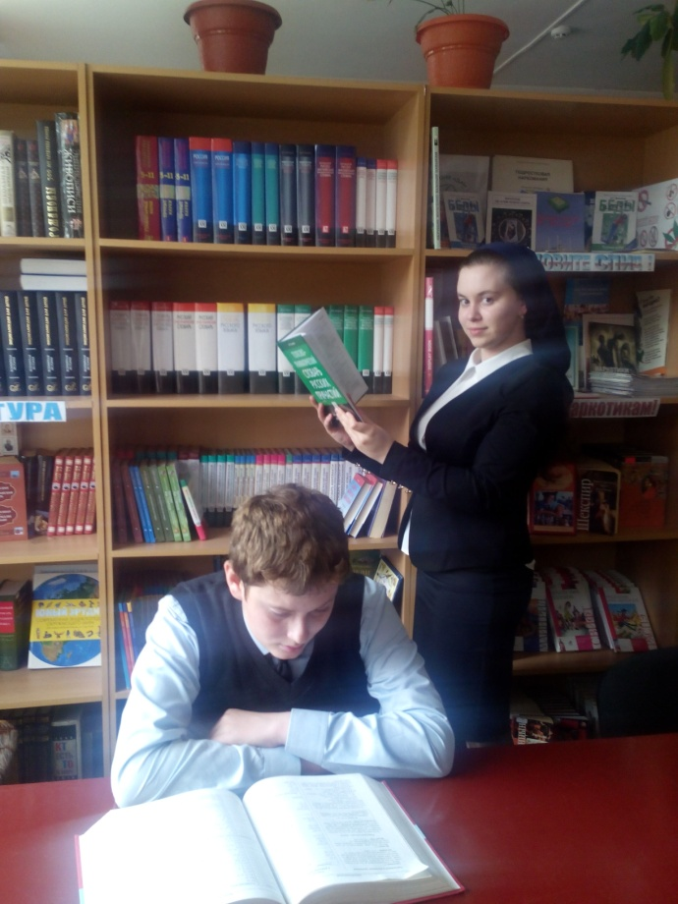
Книга-учитель, книга – наставница, Книга – близкий товарищ и друг, Ум, как ручей, высыхает и старится, Если ты выпустишь книгу из рук.
В читальном зале можно воспользоваться справочными изданиями по различной тематике

Slide 14
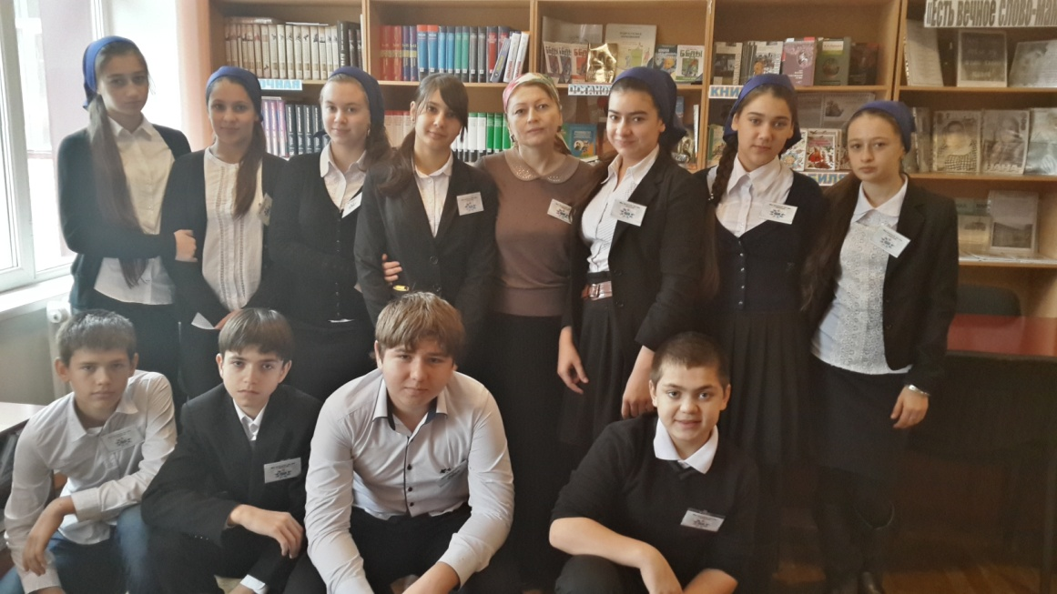
Библиотека востребована всеми участниками образовательного процесса

Slide 15
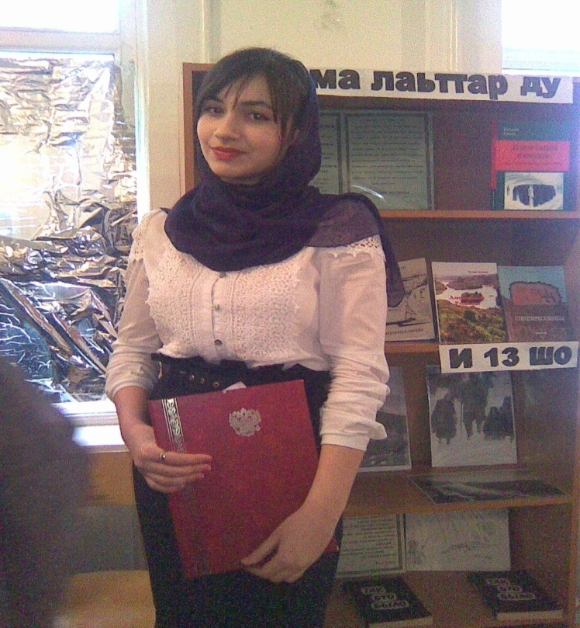
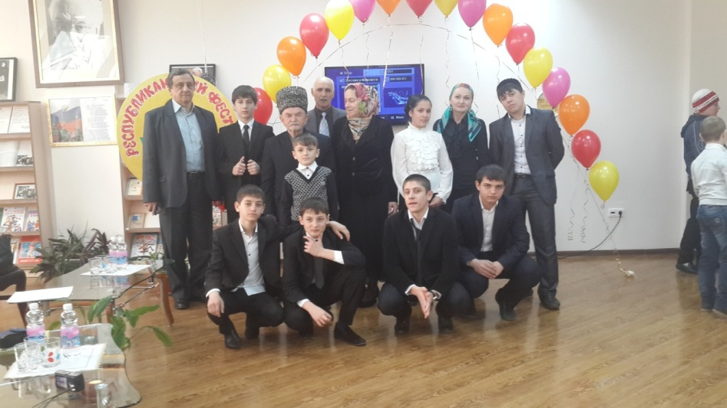
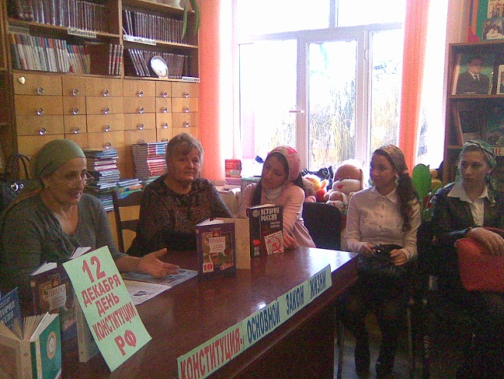
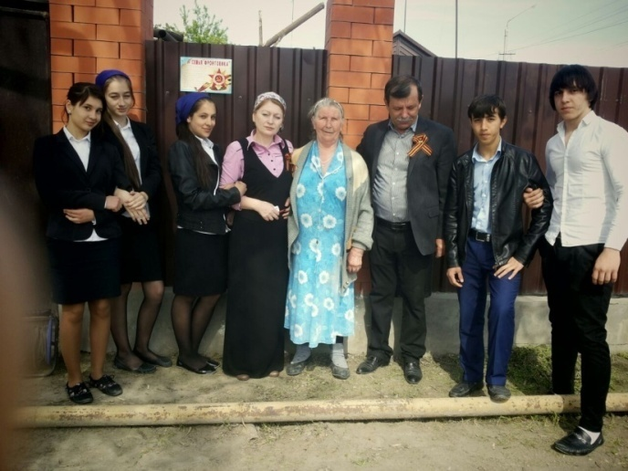
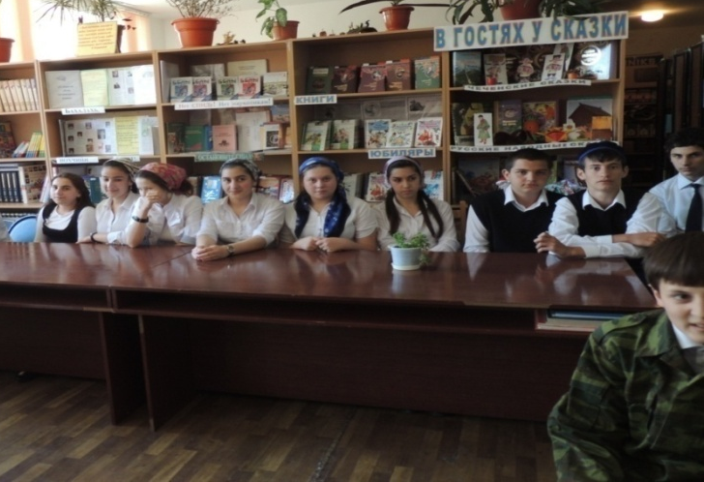
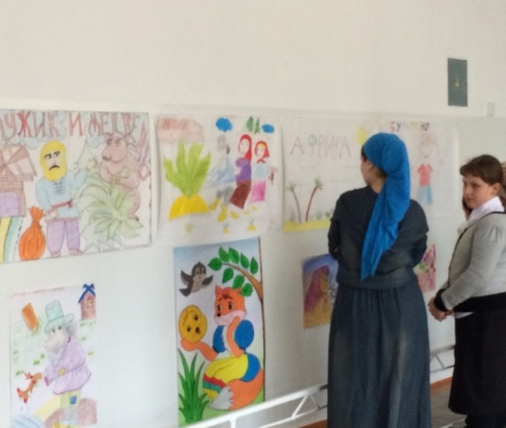
Школьная библиотека использует разнообразные формы работы с читателями: это и литературные игры, путешествия по книгам, утренники, конкурсы рисунков, викторины, творческие чтения, обзоры.
.

Slide 16
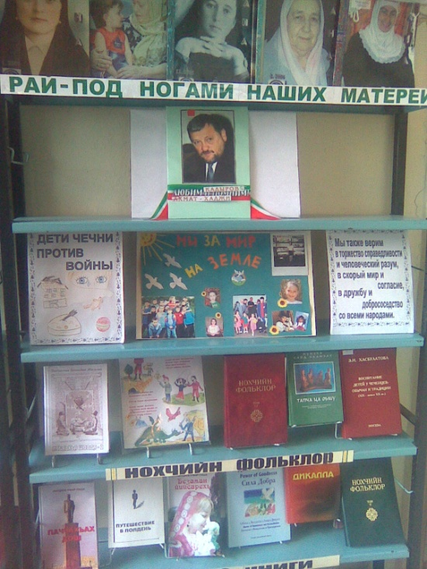
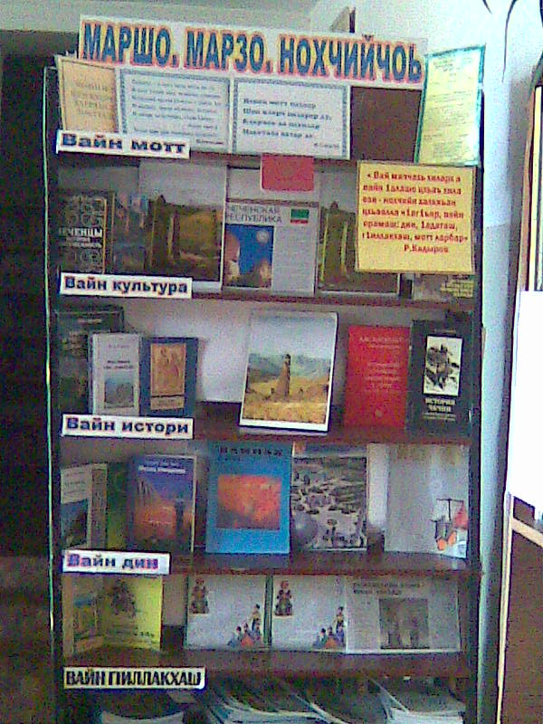
В читальном зале можно познакомиться с литературой, представленной на тематических книжных выставках и выставках новинок литературы

Slide 17
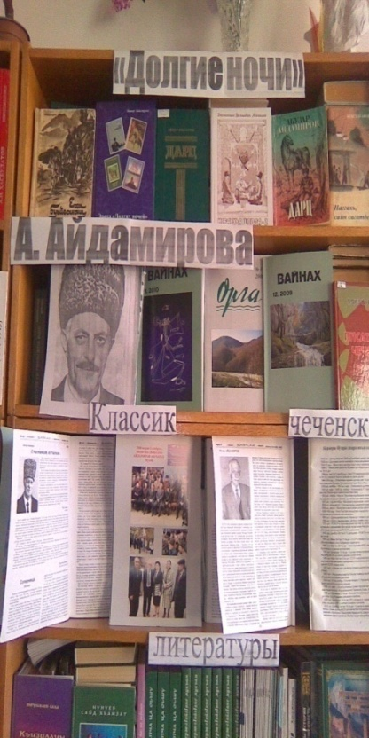
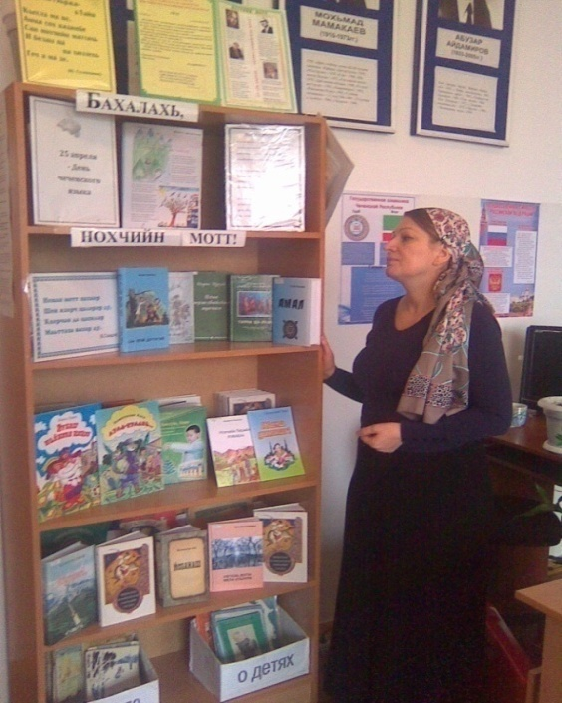
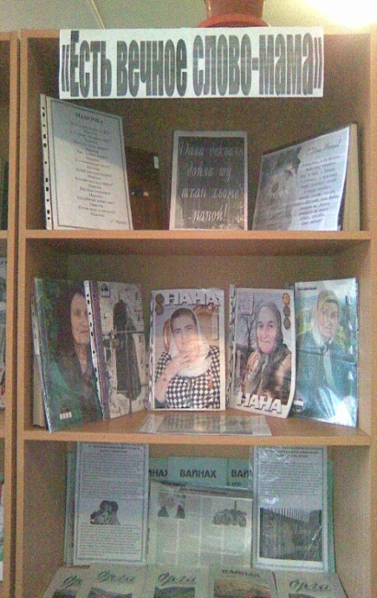
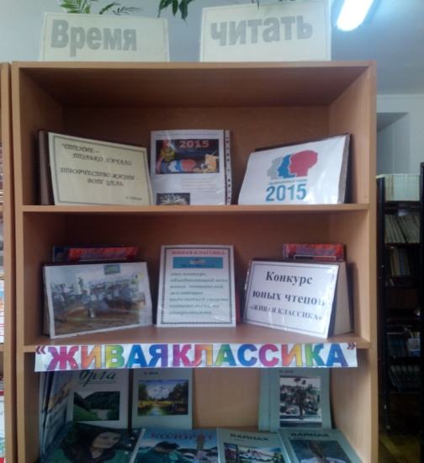
Отраженье исчезнувших лет, облегченье житейского ига, Вечных истин немеркнущий свет –Это – книга. Да здравствует книга!(Татьяна Щепкина-Куперник)

Slide 18
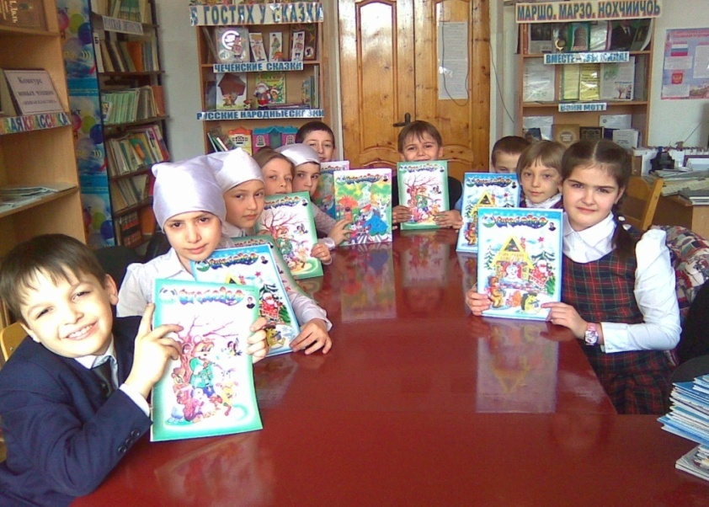
В библиотеке можно познакомиться с новинками периодических изданий

Slide 19
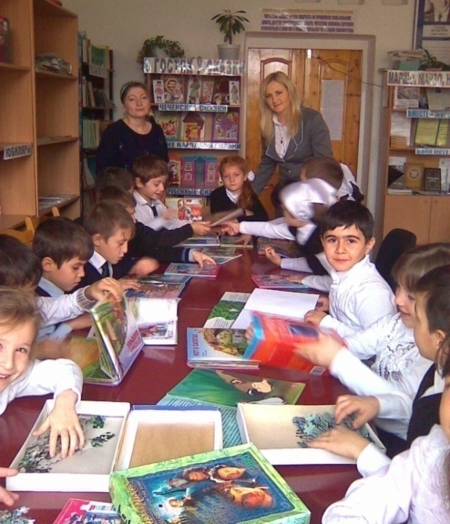
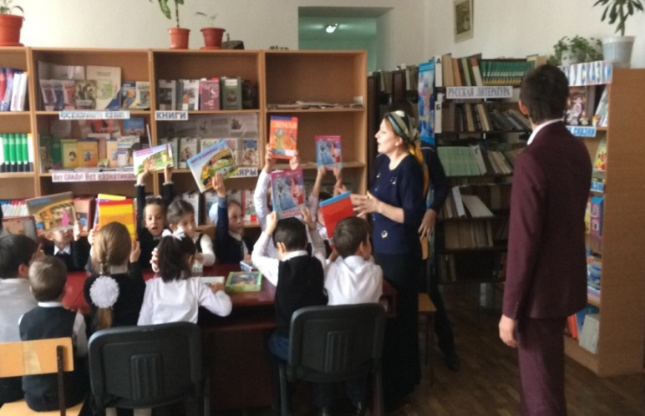
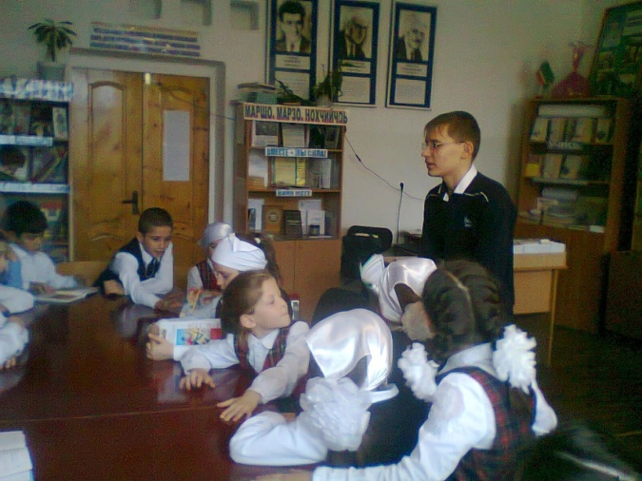
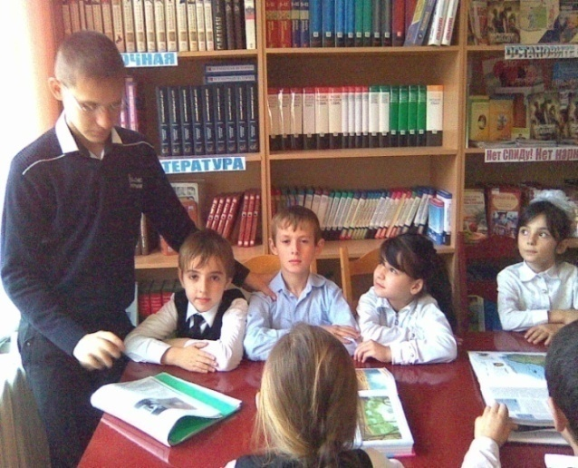
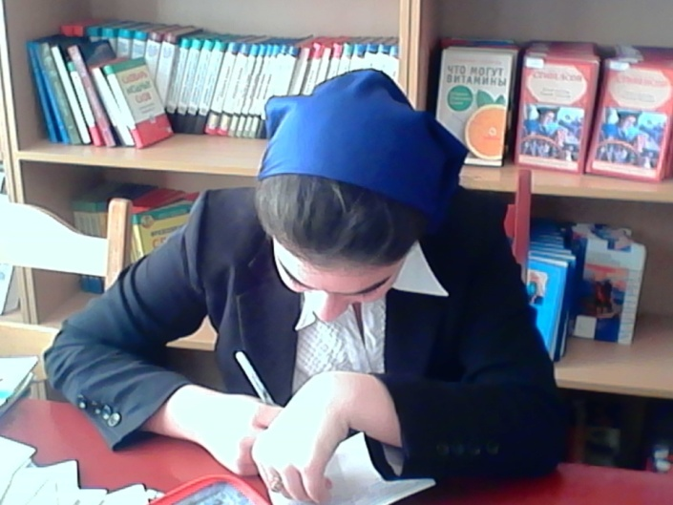
Большое значение придается проведению уроков библиотечно-библиографической грамотности школьников

Slide 20
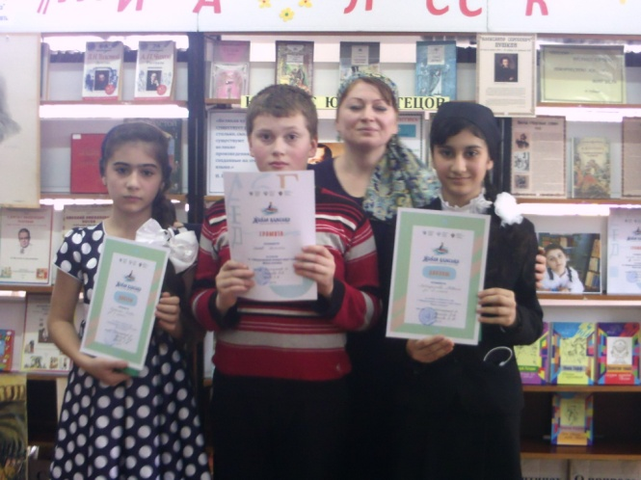
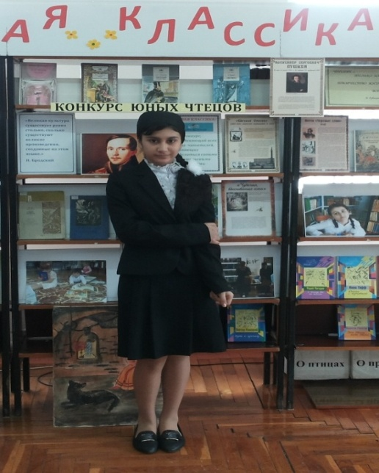
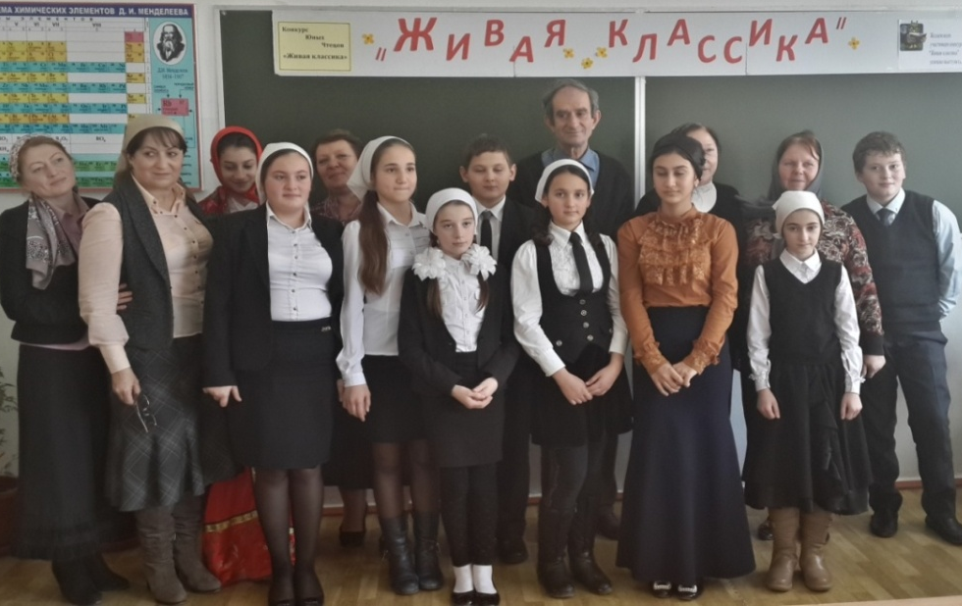
Живая классика – это конкурс, объединяющий всех шестиклассников, желающих поделиться своими читательскими открытиями.
Школьный тур
Районный тур
Три года учащиеся нашей школы
занимают первые места в районе

Slide 21
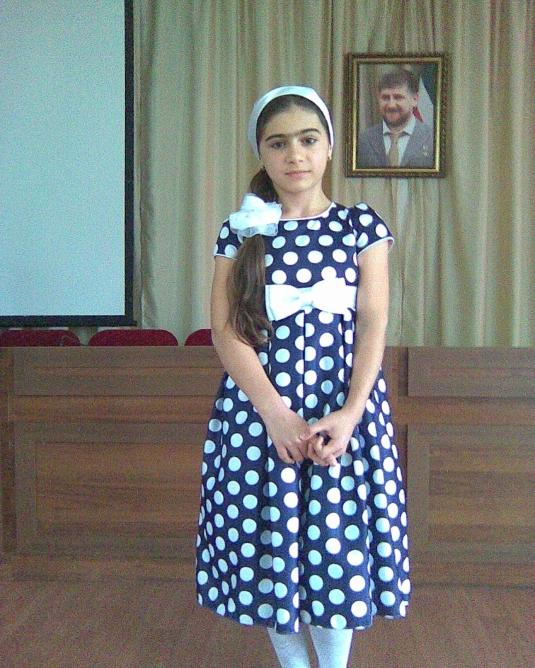
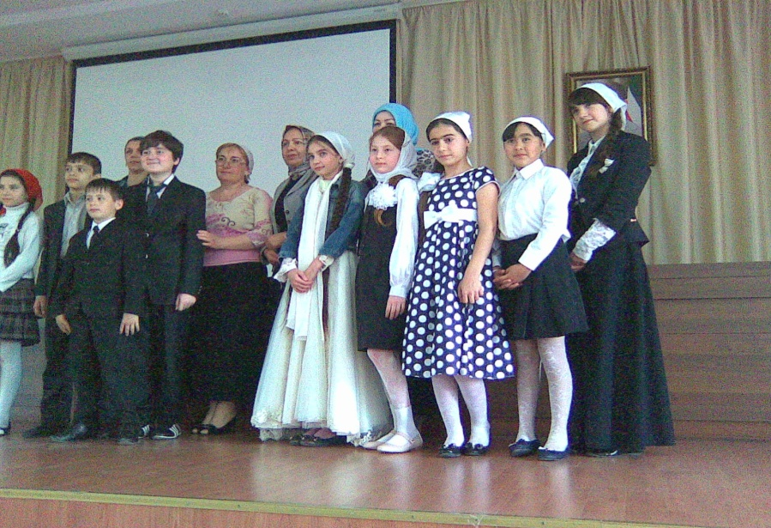
«Живая классика» «Учитесь и читайте. Читайте книги серьезные. Жизнь сделает остальное». Достоевский Ф.М
2013г., Мусаева Линда заняла
второе место в республиканском туре

Slide 22
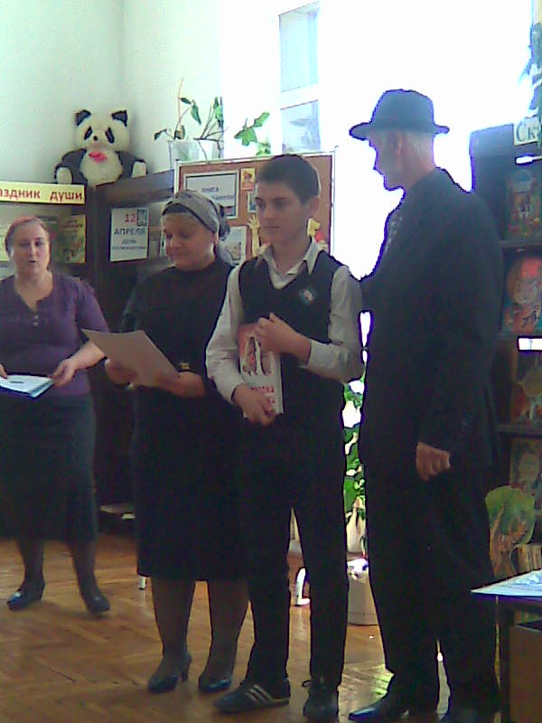
Районный конкурс «Лучший читатель»

Slide 23
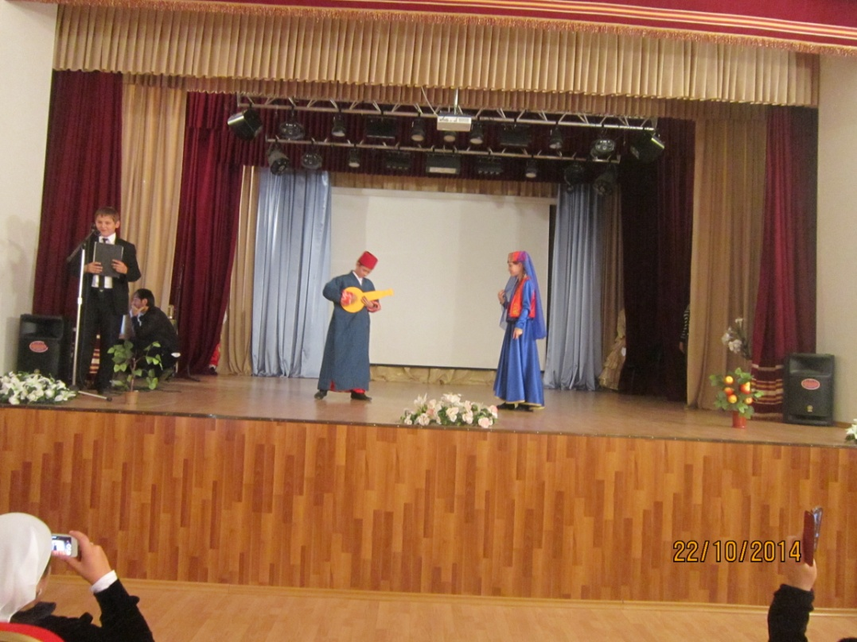
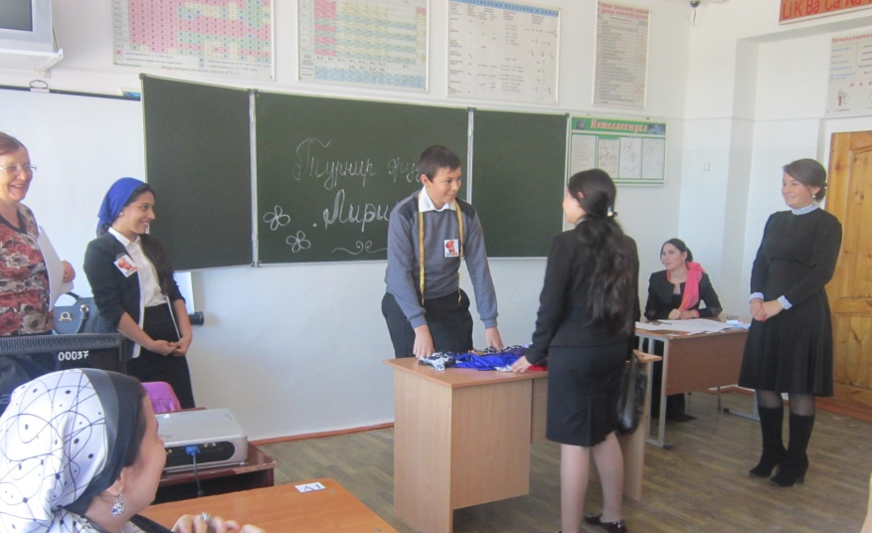
В известной песне поется: «Мы рождены, чтоб сказку сделать былью…», хочется добавить, что праздники придуманы для того, чтобы приблизить этот счастливый миг и добавить в нашу жизнь немного чуда, сказки и волшебства.

Slide 24
Знакомство первоклассников с библиотекой.

Slide 25
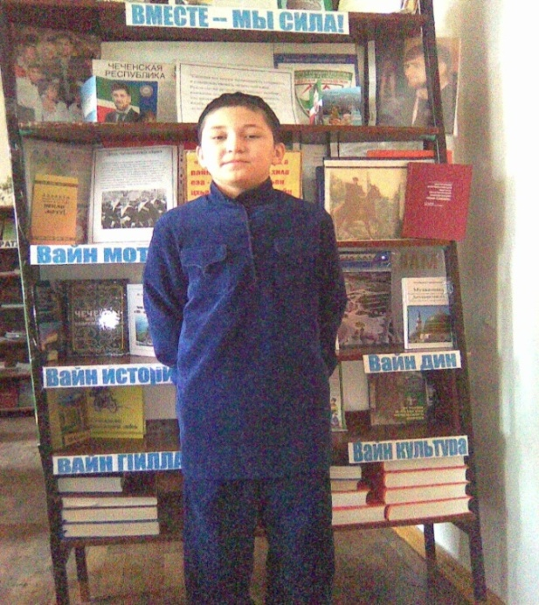
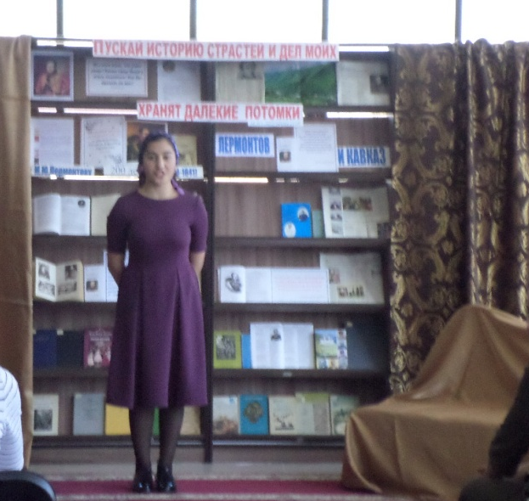
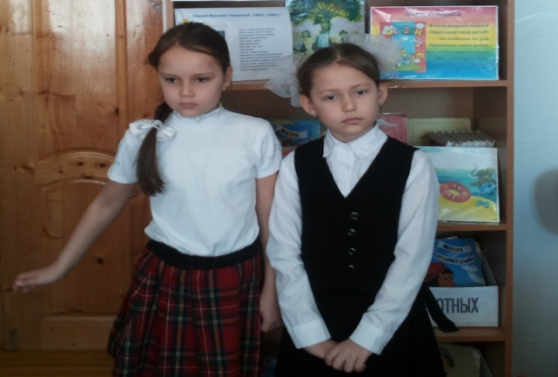
Конкурсы стихотворений
Конкурсы и викторины,
Уроки, книжкины именины,
Обзоры, беседы, лекции,
Посиделки и конференции,
Диспуты, громкие чтения,
Премьеры книг, обсуждения,
Дискуссии, выставки, вечера,
Просмотры, утренники, игра,
Устный журнал, стенгазета,
Плакат, вернисаж, картотека,
Уют и отдых для человека…
Все это – библиотека.

Slide 26
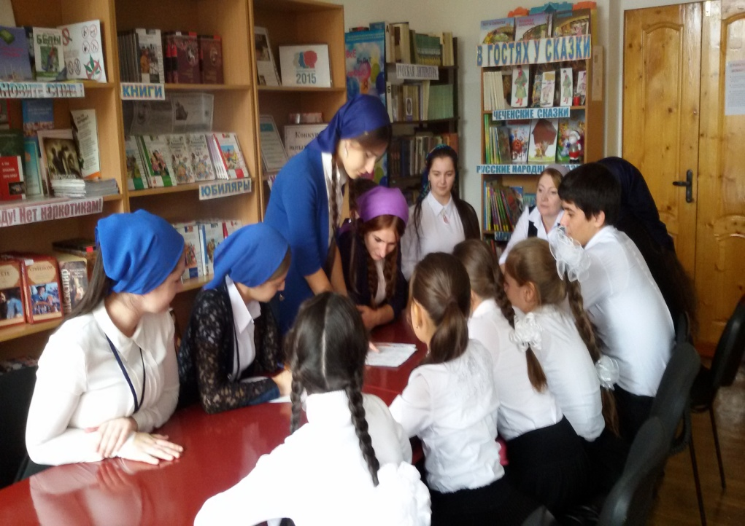
Актив библиотеки
Первый помощник библиотеки - это актив, в состав которого входят юные любители книги.
Заседание библиотечного актива проходит в библиотеке школы в последнюю пятницу месяца в 15-00 после 7-го урока. На заседания вынося актуальные, текущие вопросы.
СОСТАВ:
1. Умаров Муслим 11 кл.
2. Амирова Мадина 11 кл.
3. Садыкова Залина 11 кл.
4. Биналиева Лейла 10 кл.
5. Суриева Тамила 9 кл.
6. Ульбиева Амина 9 кл.
7. Магомадова Анжела 7 кл.
8. Вахидова Танзила 6 кл.
9. Шикиева Танзила 4 кл.
Алдамова Амина 4 кл.
Хаджиева Амина 4 кл.
Председатель: Умалатова Фатима 11кл.

Slide 27
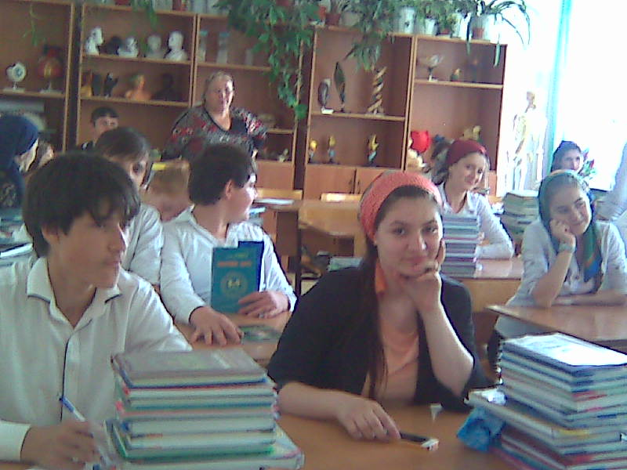
Рейды по проверке и сохранности учебников. Цель рейда — научить ребят правильному и бережному обращению с библиотечными учебниками.

Slide 28
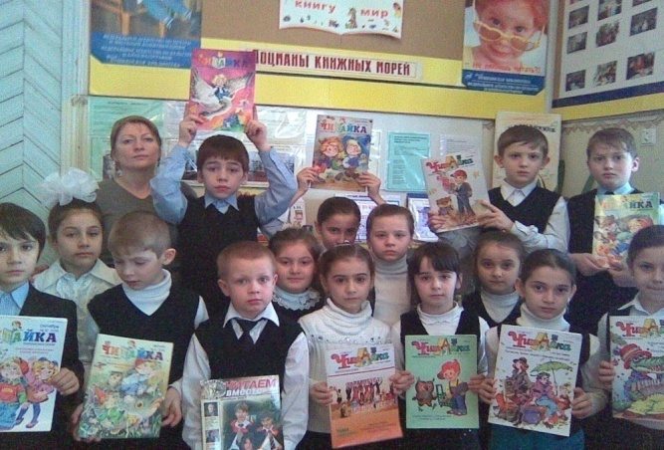
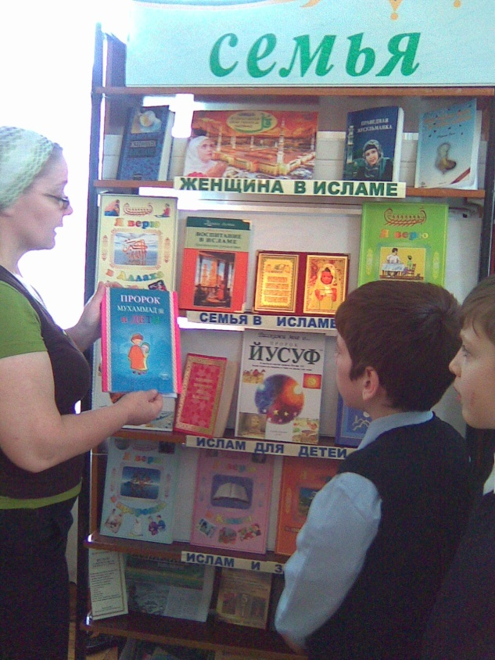
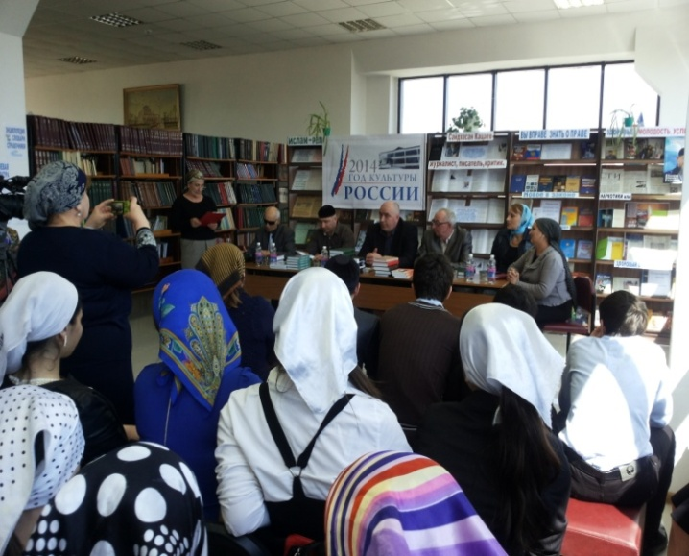
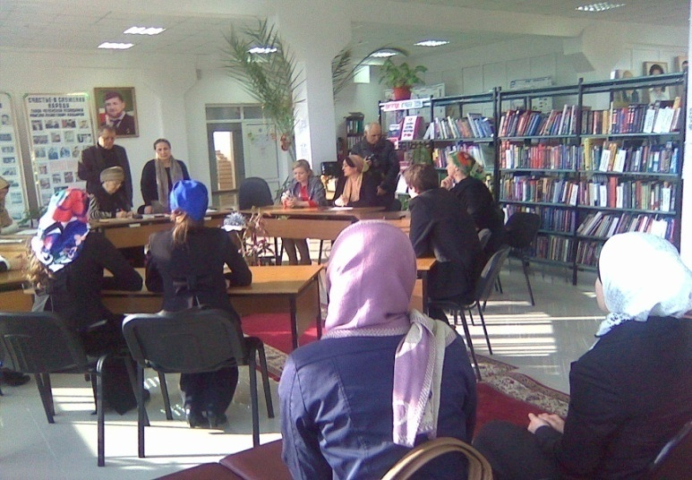
Библиотека работает в тесном контакте с ЦБС и ЦДБ

Slide 29
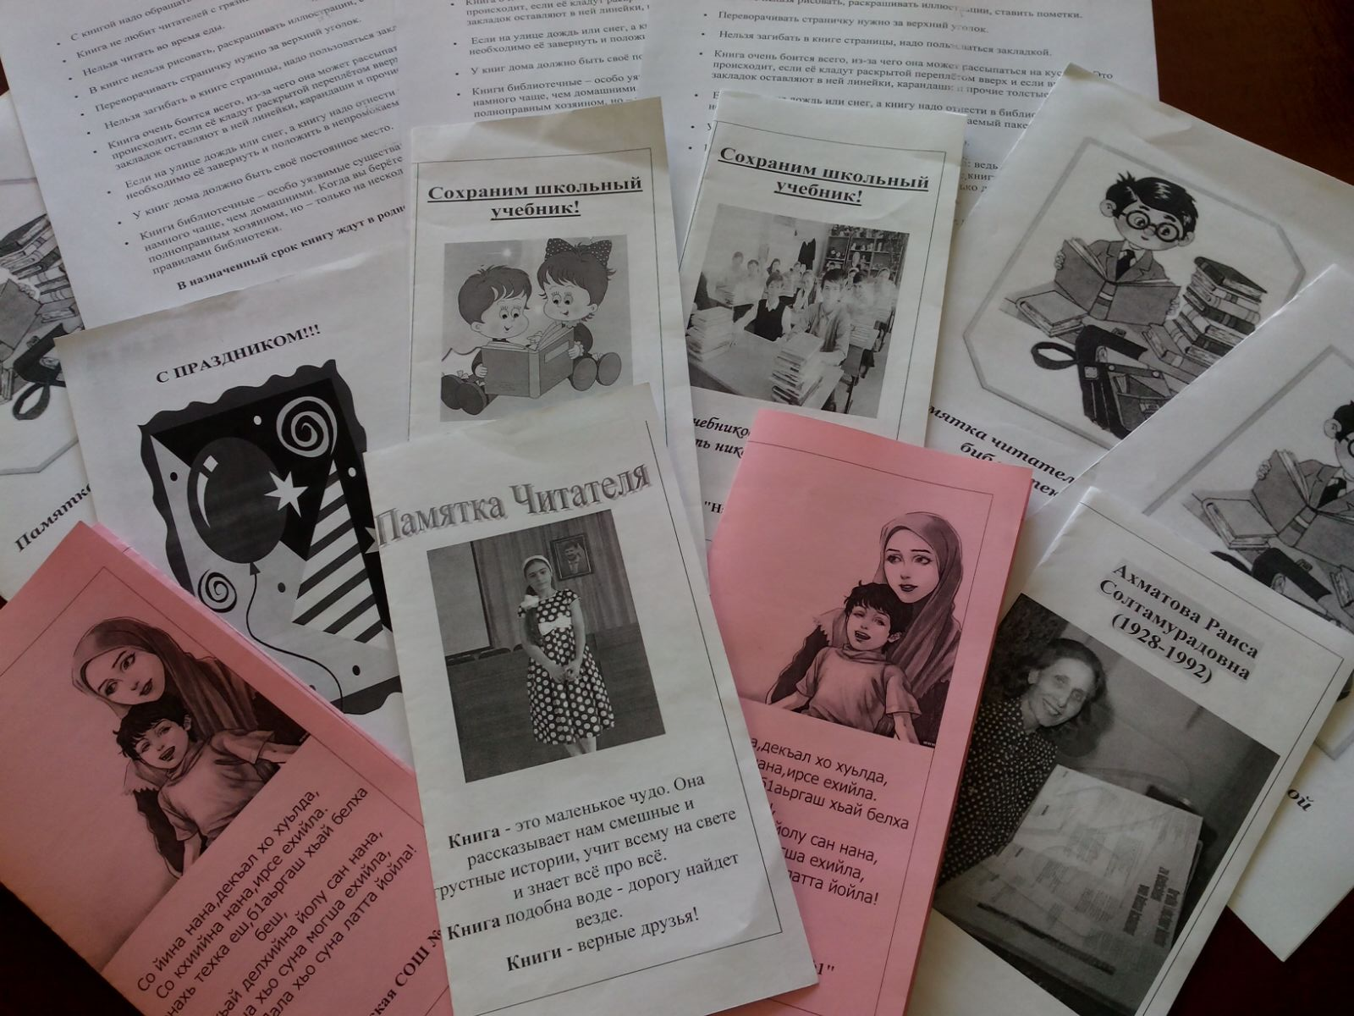
Реклама библиотеки
Основная цель библиотечной рекламы– повысить попу­ляр­ность библиотеки и спрос на ее ресурсы и услуги.

Slide 30
В А М, Ч И Т А Т Е Л И !
Приходи в библиотеку,
Чтоб побольше почитать.
Настоящим человеком
Помогает книга стать.
Она наш друг – большой и умный
Не даст скучать и унывать,
Затеет спор веселый, шумный,
Поможет новое узнать.

Slide 31
БЛАГОДАРю ЗА ВНИМАНИЕ !

